Slide 1
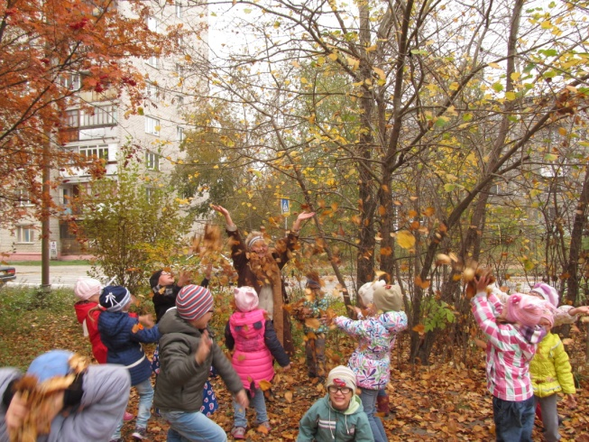
Экскурсия по улице Мира
Унылая пора! Очей очарование!
А,С,Пушкин
Сегодняшний день трудно назвать унылой порой. И, конечно, он не унылый для детей групп №3 и №2. Очаровательной осенней порой отправились дети на аллею по улице Мира. Интересно и познавательно прошла экскурсия: дети называли знакомые деревья и кусты, узнавали что-то новое о неизвестных ранее, любовались красотой цветущих растений, фейерверком разноцветных листьев. А как радовали детей подвижные и словесные игры, листопад, устроенный своими руками! Приходи к нам, Осень, только не с дождями проливными, а с урожаем и золотом красок!
28.09.2016г.

Slide 2
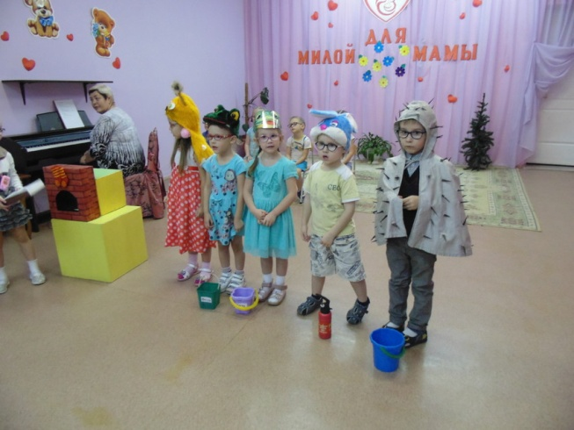
Сказка «Теремок»
1 декабря в нашей группе прошла встреча с инспектором ВДПО Дарьиной Н. Н. Дети подготовили сценку на противопожарную тему «Теремок», рассказали стихи и спели песню про юного пожарного. Наталья Николаевна поблагодарила детей за концерт и в заключении провела беседу с родителями на противопожарную тему.

Slide 3
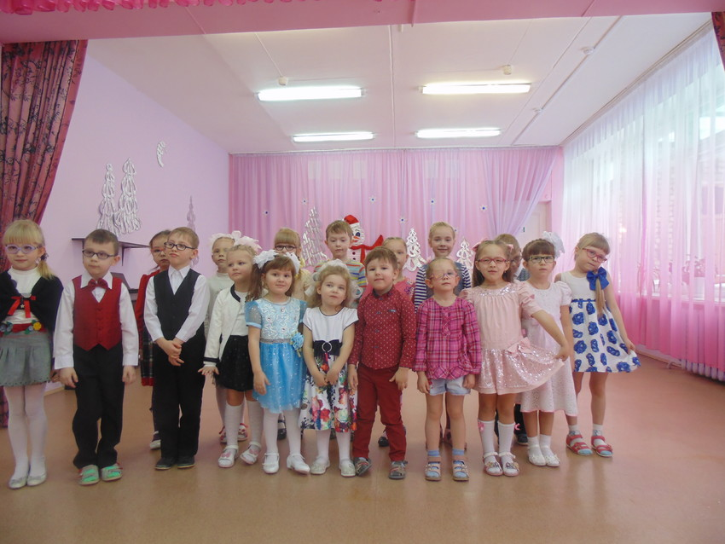
Конкурс чтецов
ПОЗДРАВЛЯЕМ С ПОБЕДОЙ В КОНКУРСЕ И ИХ РУКОВОДИТЕЛЕЙ!!!
На городской конкурс чтецов памяти А.И. Чечулина жюри рекомендовало представить следующих воспитанников:
1.Зорихина Даша 4 г. гр. № 3
2. Степанова Кира 4 г.
гр. № 11
3. Телепнёва Аня 6 л.
гр. № 10
4. Соловьёв Саша 6 л. гр. № 2
5. Левина Таня 7 л. гр. № 2
6. Рогожникова Лиза 6 л. гр. № 8

Slide 4
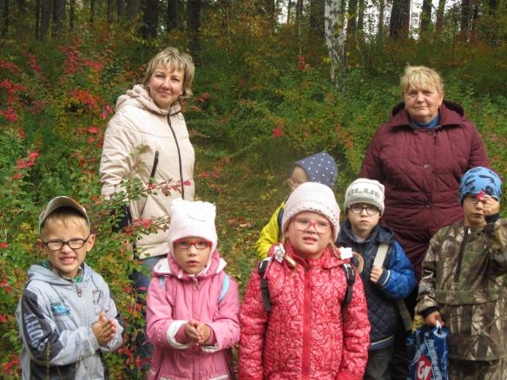
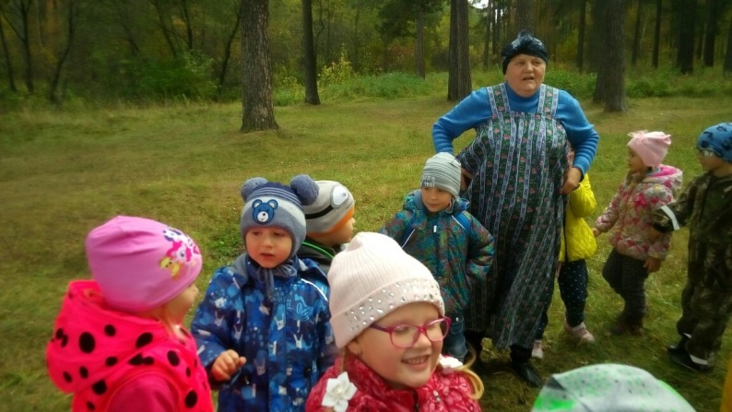
Поход в лес
Лес, словно терем расписной, манит и зовет к себе. Привлекает своей красотой не только взрослых, но и детей. Отправились в поход дети групп №3 и №9.
Звучат переливы баяна Шушковой Г.В, перебивают, а иногда заглушают их детские голоса. Весело на лесной полянке. Ребята с удовольствием соревнуются, играют, поют песни. Что это? Кто это? Баба Яга вышла из леса! Потеряла она ступу и метлу, решила детей проверить, уж не они ли подшутили? Не нашла на полянке свои вещи… Дети приглашают гостью в круг, устраивают конкурсы да игры. Спешит к общему хороводу фотокорреспондент – Гинц А.Ю, приглашает на осеннюю фотосессию.
Буйствует веселье, дымит костер, шкворчат и источают аромат сосиски. Главный и ответственный костровой угощает всех вкусным лакомством – сосисками, да хлебом жареным!
И, хотя сосиски еще таяли во рту, пришла пора возвращаться. Дети помогали собирать мусор на полянке, тушить костер, разбирали свои рюкзачки.
Поход удался на славу!
До свидания, добрый лес, полный сказочных чудес!

Slide 5
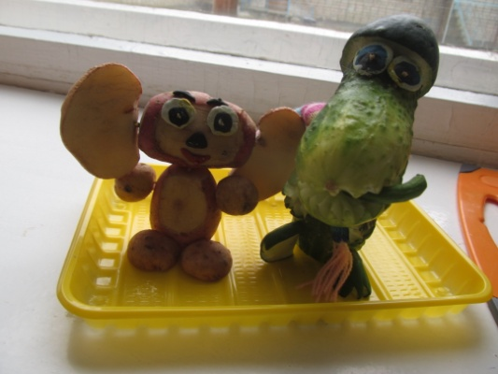
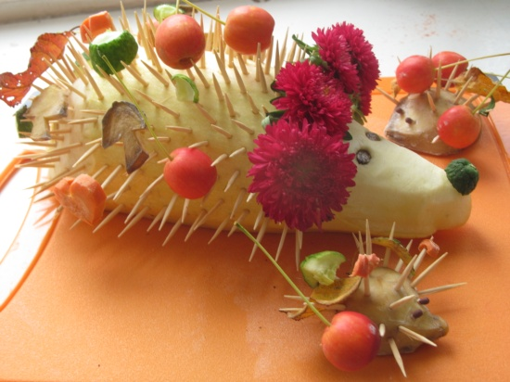
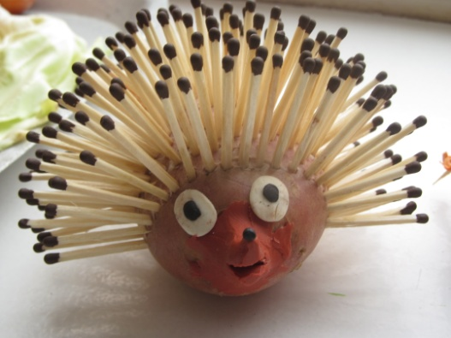
Выставка «Сказка в гости к нам спешит»
В рамках проектов «Осенний марафон» и «Здравствуй, сказка!» мы провели выставку работ из овощей и фруктов «Сказка в гости к нам спешит». Каждая работа выполнена ребенком и его родителями. Все поделки – это герои разных сказок, выполнены с любовью, аккуратно, эстетично. Спасибо за участие!

Slide 6
Марафон громких чтений
9 октября 2017 года в третий раз будет проходить областная акция «День чтений».
Традиционно в этой акции принимает участие и наш детский сад.
2 октября «Марафон громких чтений» открыла хозяйка одной из библиотек нашего города - Антонина Фердинандовна. Она рассказала детям об акции «День чтений», ее значении и, о том, как и где получить ответы на все «почему» и «хочу знать». Дети и взрослые стали участниками «громких» чтений интересных фактов из научно-популярной литературы.
3 октября для родителей и детей работала книжная ярмарка. Магазин «Живое слово» любезно предоставил нашему вниманию занимательные и развивающие книги и игры для детей. Так же вниманию родителей был предложен вернисаж детских рисунков «Я познаю мир». Они могли не только рассмотреть рисунки детей, но и оценить, выбрать наиболее понравившиеся.
4 октября старшие и подготовительные группы посетили «Школу волшебников». Естественно - научный театр возглавила инженер-химик технолог, учитель химии Соловьева М.В, а помогали ассистенты – ученики 6 класса Вахнин Данил и Матяж Влад. Показанные опыты, заворожили и заинтересовали детей и они еще долго обсуждали их в группах друг с другом, с родителями, отображали увиденное в сюжетно-ролевых играх.
5 октября стартовал НП – тревел Квест «Зеленая карта». Дети подготовительных групп вместе с профессором Знайкой Знаевичем Всезнайкиным отправились в увлекательнейшее путешествие за приключениями. Им необходимо было собрать воедино кусочки карты, чтобы найти сундук с книгами, которые были предназначены в подарок, но в результате крушения воздушного шара пропали.
Это замечательное путешествие воодушевило и заинтересовало детей. С радостными улыбками на лицах они отправились в путь. На станции «Чистая планета» наводили порядок по просьбе профессора Чистюлькина.
На остановке «Зеленая аптека», профессор медицинских наук Пилюлькин, проверял знания о лекарственных растениях.
На лесной полянке «Защитники природы» принимал экзамены, давно и всем известный, профессор Спасайкин. Правила поведения в лесу детям знакомы и они успешно сдали экзамен и получили очередной заветный кусочек карты.
А вот и станция «Игровая» Профессор Играйкин затеял веселые игры-соревнования. Громкий смех детей слышен повсюду, проигравших нет! Осталось найти последний кусочек карты
Новая встреча ждет на станции «Загадочная». Профессор Загадайкин просит дать ответ на загадки-объявления. Дети справились и с этим заданием.
Карта собрана! Ура!!!
Дети изучают карту, советуются с воспитателями, идут на поиски сундука. Вот она – долгожданная находка! Всезнайкин награждает каждую группу детей полезной познавательной книгой – ЭНЦИКЛОПЕДИЕЙ!
6 октября. «Марафон громких чтений» завершается. Вниманию детей предоставлена презентация. Много нового и интересного узнали дети: почему жирафа называют верблюдопад, для кого строили снежные дома и можно ли в них жить, кто первым полетел в космос, кто такие черепашки Нинзя - люди или черепахи, почему их так называют и существуют ли они на самом деле,..
Акция прошла. Дети получили новые знания и интерес к открытию нового и еще им неизвестного. Участники конкурса рисунков награждены грамотами.
Огромное спасибо всем взрослым, устроившим этот незабываемый недельный марафон.

